Slide 1
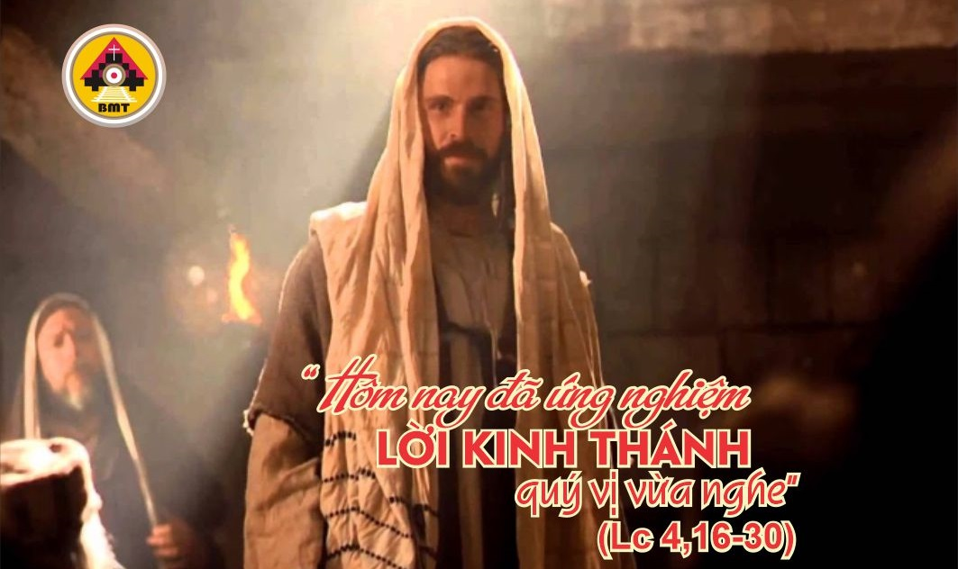

THỨ HAI TUẦN XXII THƯỜNG NIÊN A

Slide 2
Ca Nhập Lễ
Lạy Chúa, xin thương tôi, vì tôi ân cần kêu van Chúa suốt ngày; Lạy Chúa, vì Chúa nhân hậu, khoan dung và giàu lượng từ bi đối với những ai kêu cầu Chúa.

Slide 3

Bài Đọc 1: 1 Cr 2, 1-5
“Tôi đã công bố cho anh em bằng chứng của Chúa Kitô chịu đóng đinh”.
Trích thư thứ nhất của Thánh Phaolô Tông đồ gửi tín hữu Côrintô.

Slide 4
Đáp Ca
Tv 118, 97. 99. 100. 101. 102
Đáp: Lạy Chúa, con yêu chuộng luật pháp Chúa biết bao (c. 97a).

Slide 5
Alleluia: Tv 110, 8ab
Alleluia-alleluia: – Lạy Chúa, mọi giới răn Chúa được lập ra cho tới muôn đời. – Alleluia.

Slide 6
Phúc Âm: Lc 4, 16-30

Slide 7


Slide 8

DÂNG LỄ

Slide 9
CA HIỆP LỄ
Lạy Chúa, vĩ đại thay lòng nhân hậu Chúa, lòng nhân hậu Ngài dành để cho những ai kính sợ Ngài.

Slide 10
THỨ HAI TUẦN XXII THƯỜNG NIÊN A

